Slide 1
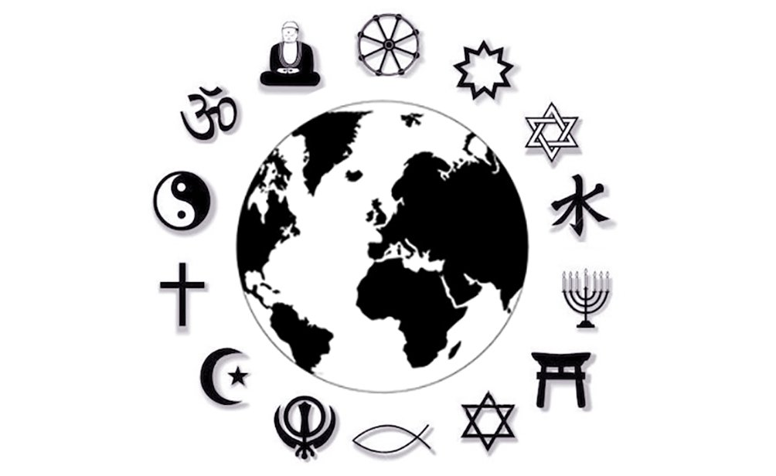
VEROVANJE

Slide 2
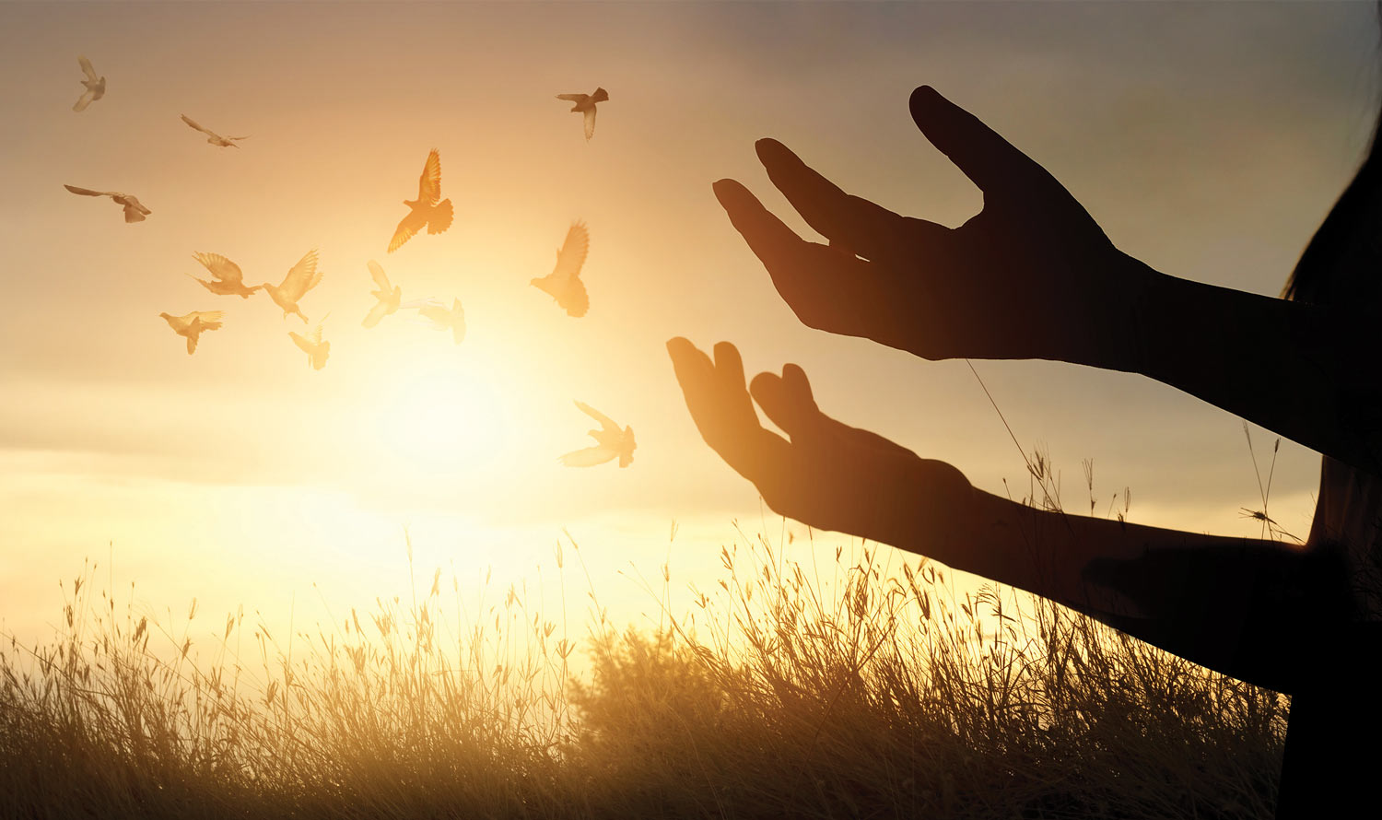
1. Kaj je religija?
pomembna sestavina duhovne kulture posameznika in skupnosti.
Predpisujejo vrednote in norme, po katerih naj bi se ljudje ravnali (etični kodeksi).

Slide 3
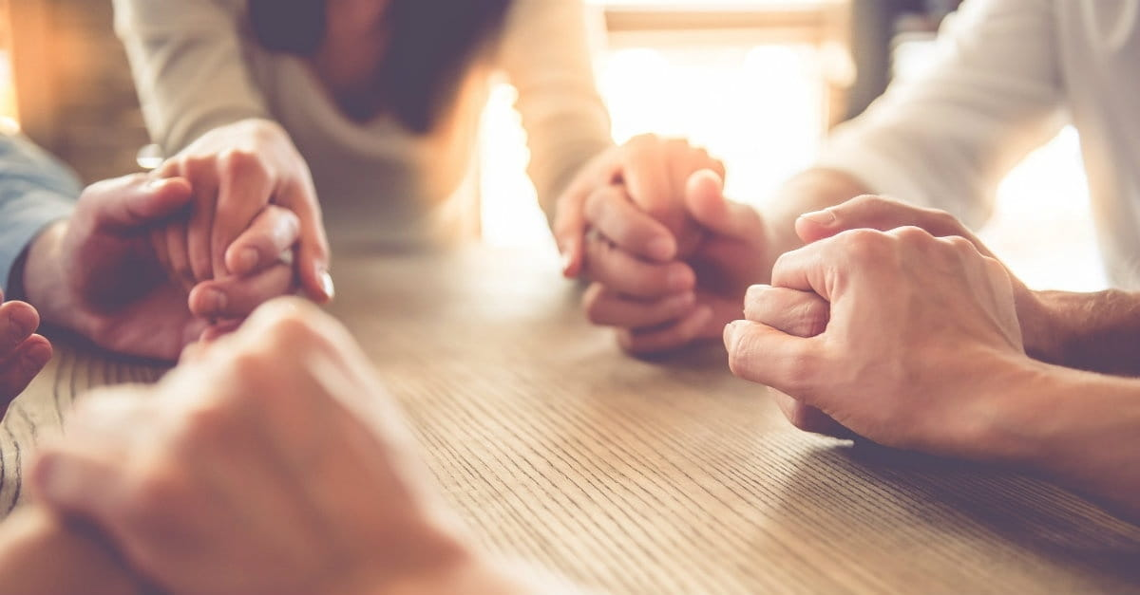
2. Vloge verovanja
POVEZOVALNA: ljudi povezuje enoten sistem vrednot (verski obredi, prazniki…).
SOCIALNA: spremlja uresničevanje norm in vrednot določene družbe (uresničevanje moralnih – etičnih kodeksov).

Slide 4
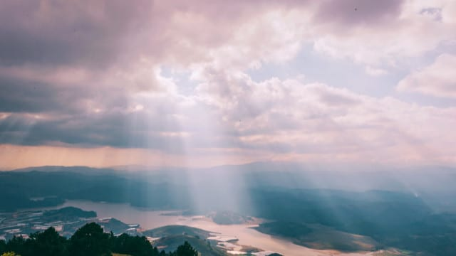
3. Tipi religij
Animizem (vera v duhove, znotraj totemizem).
Teizem (monoteizem, politeizem).
Ateizem – prepričanje da Bog ne obstaja.

Slide 5
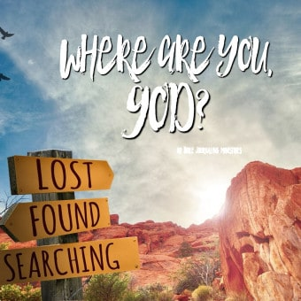
4. Zakaj verujemo?
ljudje iščejo odgovore na vprašanja: zakaj živim?, delam prav?, zakaj trpim?, kaj bo po smrti?...
Na taka vprašanja skušajo odgovoriti religije.
Sociologi menijo, da vera osmisli življenje človeka.

Slide 6
5. Verstva v Sloveniji

Slide 7
V SLOVENIJI JE ZAGOTOVOVLJENA VERSKA SVOBODA IN ENAKOPRAVNOST MED VEROIZPOVEDMI.
VERSKE SKUPNOSTI SO LOČENE OD DRŽAVE.
V JAVNIH ŠOLAH NI VERSKEGA POUKA.
VERSKE SKUPNOSTI LAHKO USTANOVIJO ZASEBNE IZOBRAŽEVALNE USTANOVE (VRTCE, ŠOLE, UNIVERZE).
naJBOLJ RAZŠIRJENE: KATOLIŠKA, PRAVOSLAVNA, ISLAMSKA IN PROTESTANTSKA.

Slide 8
6. KRŠČANSTVO

Slide 9
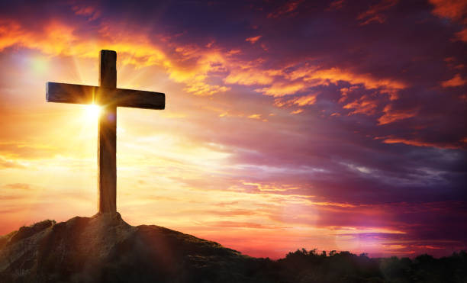
MONOTEISTIČNA VERA.
SIMBOL: KRIŽ.
SLEDI NAUKOM JEZUSA KRISTUSA.
JEZUSOV NAUK:
V ŽIVLJENJU JE NAJPOMEMBNEJŠA LJUBEZEN MED LJUDMI.
VODILO KRISTJANA JE SPOŠTOVANJE, NESEBIČNOST, POMOČ.
NAPAKE JE TREBA ODPUŠČATI.
DRŽATI SE JE TREBA 10 BOŽJIH ZAPOVEDI.

Slide 10
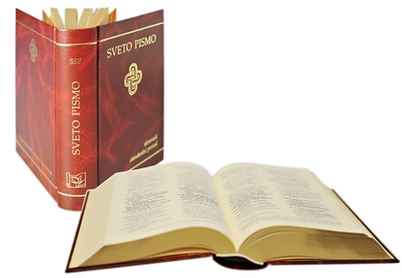
VERNIKI SO KRISTJANI.
SVETA KNJIGA: SVETO PISMO ALI BIBLIJA (STARA IN NOVA ZAVEZA).
BOGOSLUŽJE OPRAVLJAJO DUHOVNIKI.
SVETE STAVBE: CERKVE.
NAJVEČJI PRAZNIKI: VELIKA NOČ, BOŽIČ, MARIJINO VNEBOVZETJE.

Slide 11
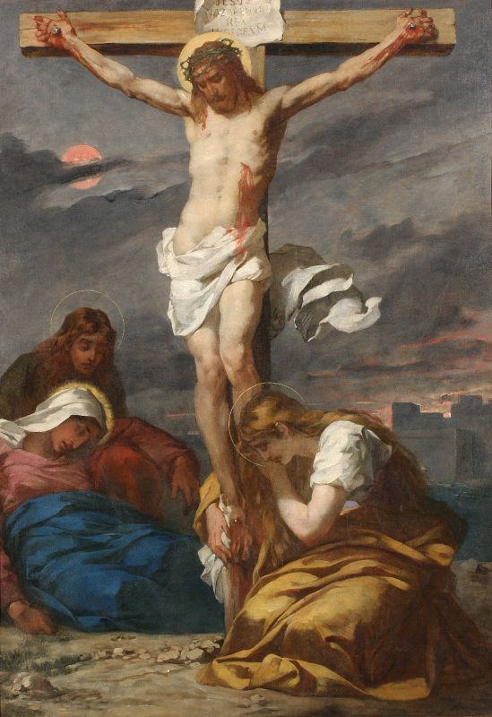
Križev pot
Križanje

Slide 12
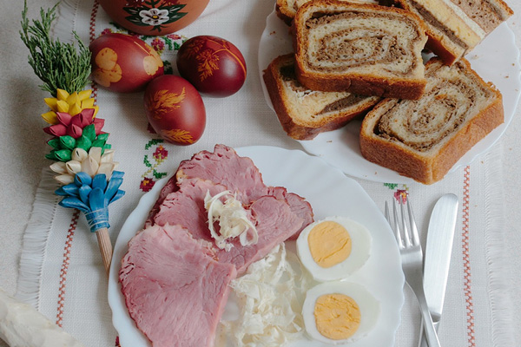
Velikonočne jedi
https://www.youtube.com/watch?v=I-H7uVhlgQc
Vstajenje

Slide 13
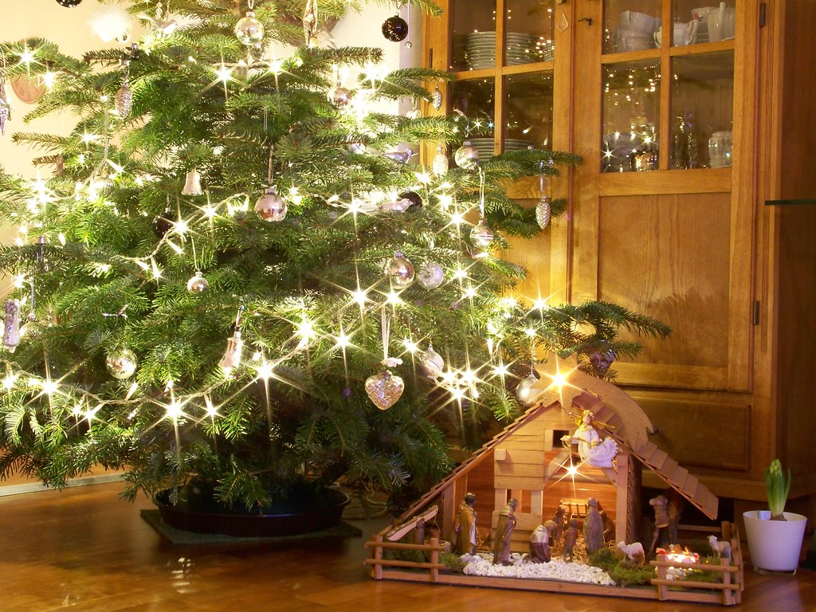
Božično drevo in jaslice
Božič – Jezusovo rojstvo
https://www.youtube.com/watch?v=tBeOLqWdLgg
https://www.24ur.com/novice/slovenija/kristjani-praznovanje-bozica-zaceli-s-polnocnico-sveta-noc-je-bozji-nagovor-za-vsakega-od-nas.htmlV
https://www.youtube.com/watch?v=_AYvgfLHeu4 (pravoslavni)
https://www.24ur.com/novice/slovenija/milijoni-pravoslavnih-vernikov-po-svetu-praznujejo-bozic.html

Slide 14
Marijino vnebovzetje

Slide 15
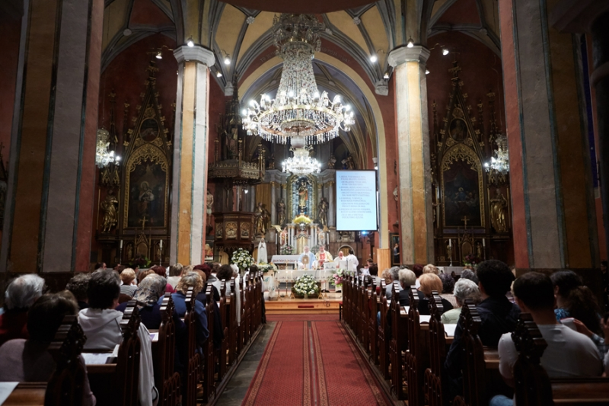
Cerkev Marijinega rojstva Cerknica,
Rimokatoliška cerkev

Slide 16
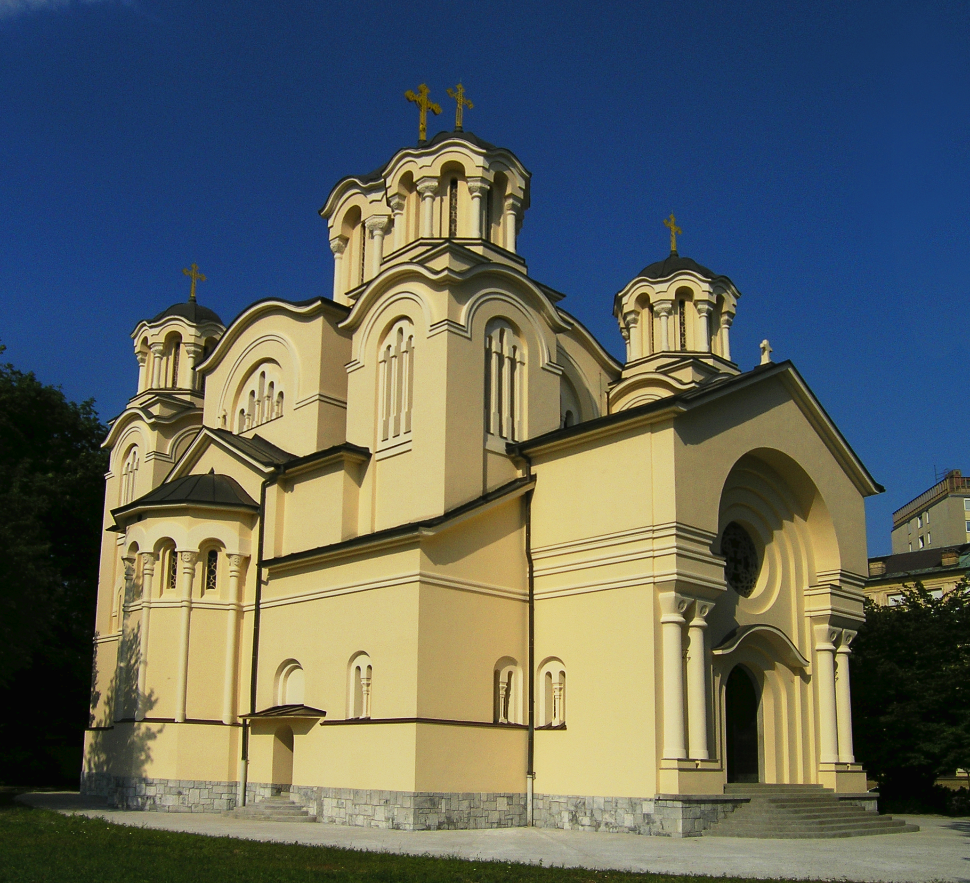
Pravoslavna cerkev Sv. Cirila in Metoda, Ljubljana

Slide 17
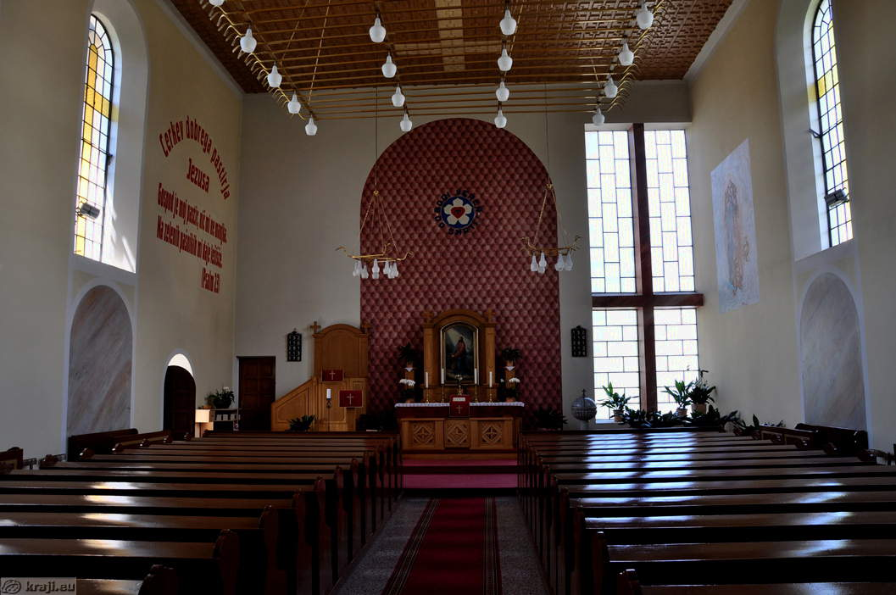
Evangeličanska cerkev v Moravskih Toplicah.

Slide 18
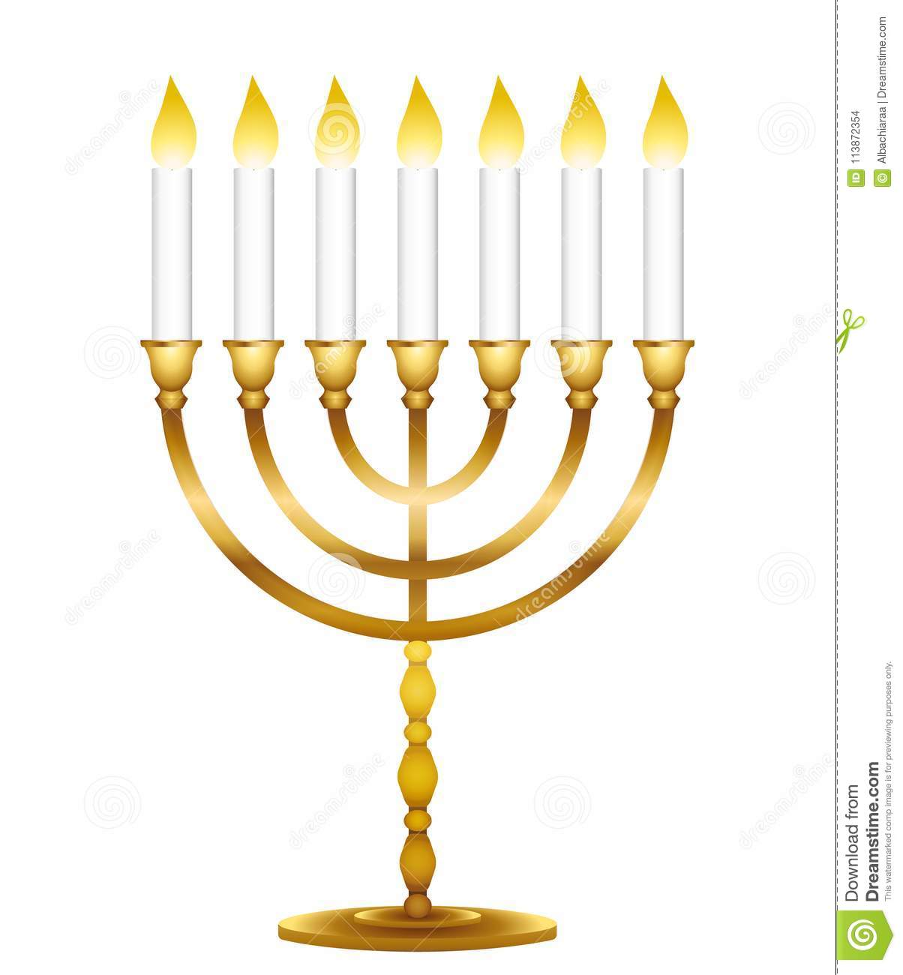
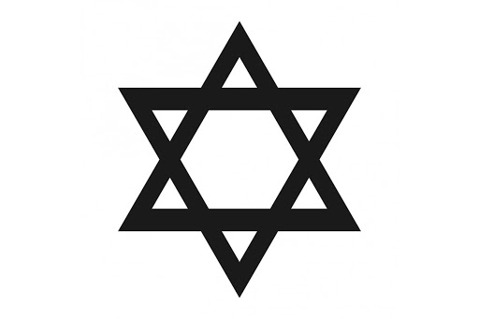
7. judovstvo
Najstarejša monoteistična vera.
Simbola: davidova zvezda in svečnik s sedmimi svečami.

Slide 19
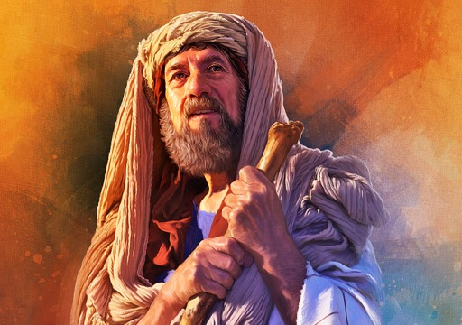
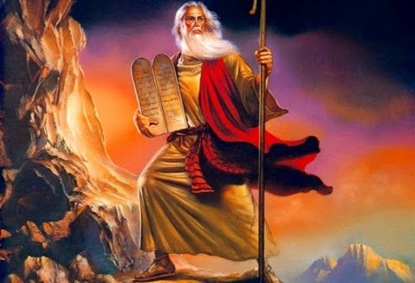
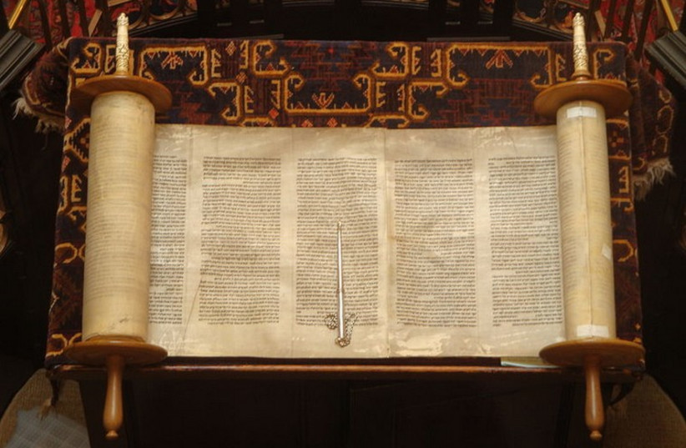
Vera nastala med hebrejci na bližnjem vzhodu.
Oče ljudstva: abraham.
Najpomembnejši Prerok: Mojzes (10 božjih zapovedi).
Sveta knjiga: tora ali postava in talmud.

Slide 20
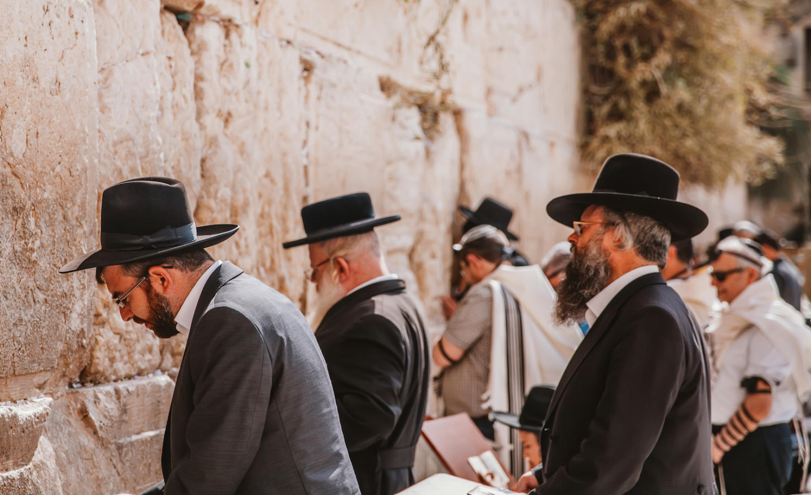
Obrede vodi rabin.
Svete stavbe: sinagoge.
Najpomembnejši dan v tednu: sobota (dan počitka).
Prazniki: roš hašana (novo leto), jom kipur (dan odpuščanja in sprave), pasha (velika noč).

Slide 21
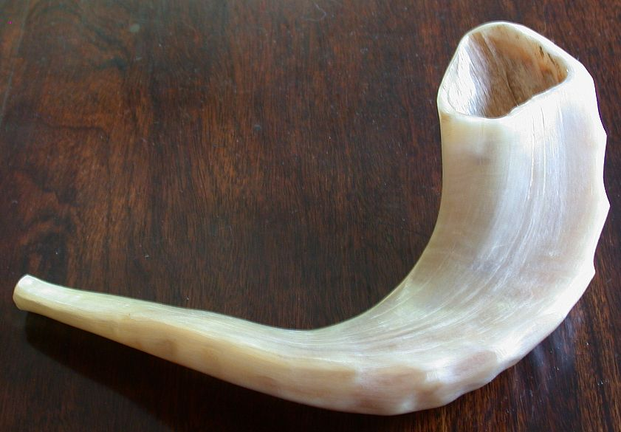
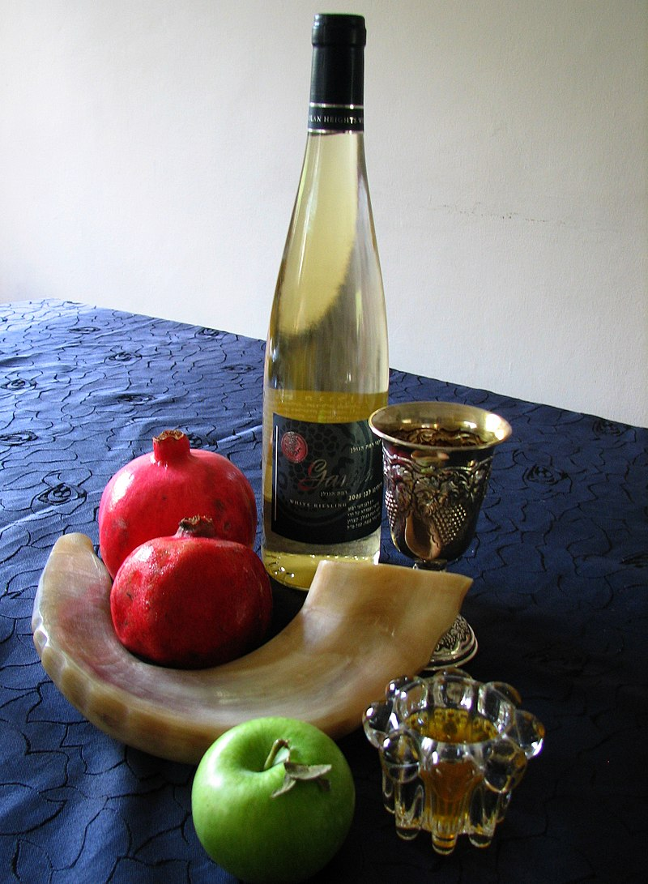
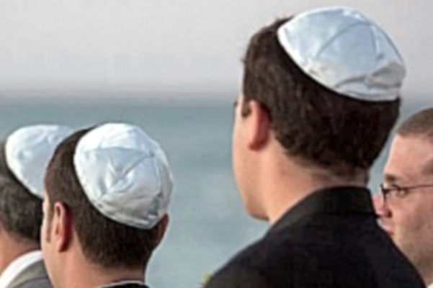
Roš hašana

Slide 22
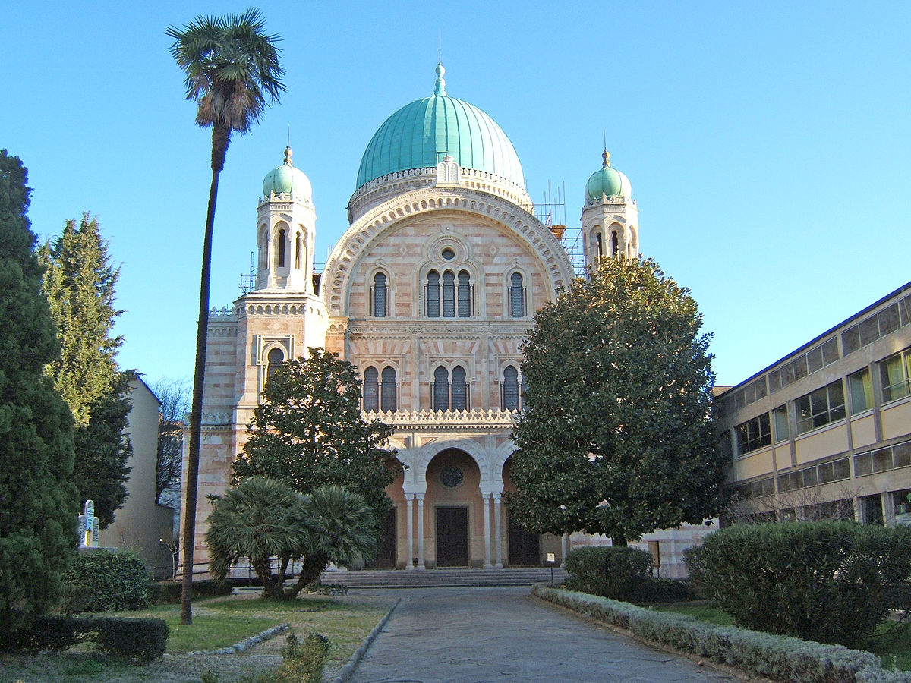
Sinagoga

Slide 23
